Slide 1
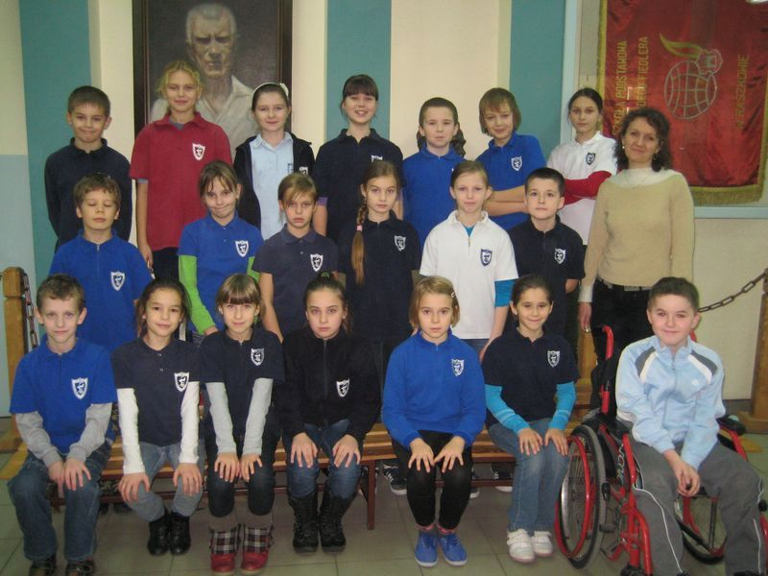
Klasa IVc

Slide 2
Średnia i frekwencja klasy
Nasz wychowawca to BEATA LISIAK
Mamy wysoką średnią klasy 4,71
Uczniowie ze 100% frekwencją:
-Katarzyna Janowicz
-Nina Szczepanek
W sumie uzyskaliśmy frekwencję klasy 95,94%

Slide 3
Uczniowie ze średnią wyższą niż 4.75 i zachowanie
Katrzyna | Janowicz | 5.64 | wzorowe
Karina | Zimniak | 5.45 | wzorowe
Sandra | Domagała | 5.36 | wzorowe
Weronika | Chmura | 5.36 | bardzo dobre
Julia | Żukowska | 5.27 | bardzo dobre
Michał | Borowicz | 5.09 | bardzo dobre
Nina | Szczepanek | 5.09 | bardzo dobre
Hanna | Michalak | 5.09 | bardzo dobre
Monika | Smuga | 4.91 | bardzo dobre
Mateusz | Stagraczyński | 4.82 | bardzo dobre

Slide 4

Nasze osiągnięcia
-1 miejsce w biegach przełajowych z okazji rozpoczęcia Szkolnego Roku Sportowego.
-Karina Zimniak zajęła 1 miejsce w Konkursie Słownikowym.
- Katarzyna Janowicz zajęła 9 miejsce w Biegu Niepodległości
-Karina Zimniak wraz z zespołem muzyki dawnej ,, Effascinato” zdobyła brązową Harfę Eola na Ogólnopolskim Festiwalu Schola Cantorum w Kaliszu.
- Sandra Domagała zajęła 2 miejsce w sztafecie podczas Pucharu Najmłodszych w BnO.

Slide 5
Mocne strony naszej klasy
Jesteśmy zgraną klasą
Kulturalnie zachowujemy się na wycieczkach i wyjazdach
Chętnie pomagamy słabszym kolegom i koleżankom
Mamy wysoką średnią klasy
Chętnie pracujemy w grupach
Dobrze się bawimy podczas imprez szkolnych i klasowych

Slide 6

Musimy jeszcze popracować nad:
Gadaniem podczas lekcji
Bieganiem po korytarzu
Unikaniem konfliktów w klasie

Slide 7
Imprezy, w których braliśmy udział
Cross Fiedlera
Klasowy dzień chłopca
Dyskoteki andrzejkowa i walentynkowa
Konkurs kolęd
Wigilia klasowa
Przedstawienia teatralne
Konkursy przedmiotowe i sportowe

Slide 8
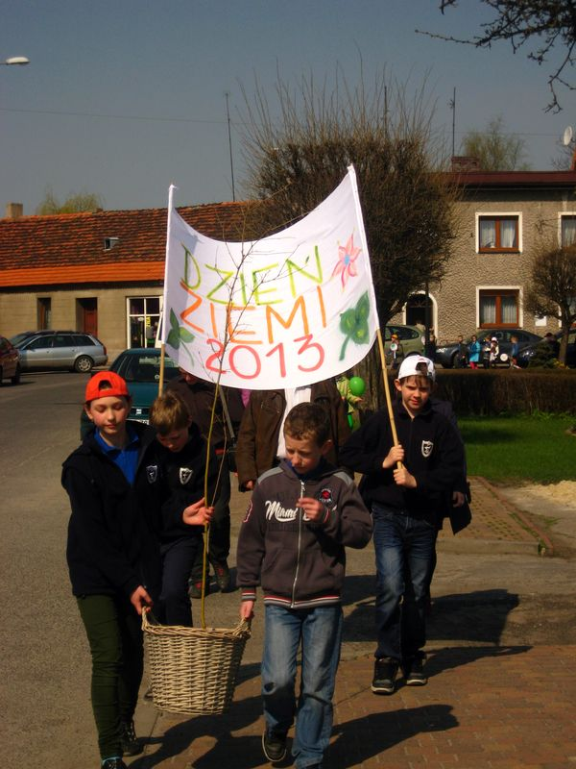
Dzień z pasją
Klasowy dzień kobiet
Dzień Ziemi

Slide 9
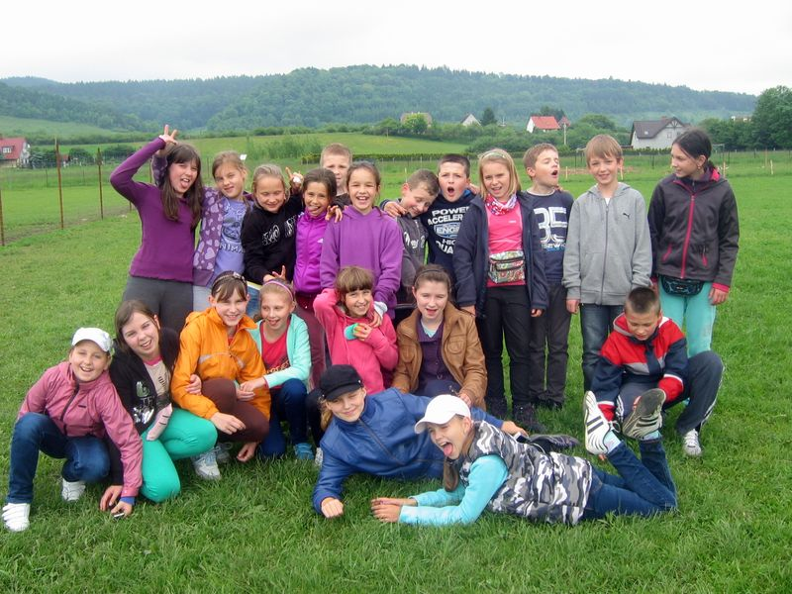
Najmilej wspominamy wycieczkę do Kotliny Kłodzkiej

Slide 10


Dziękujemy za uwagę i życzymy wesołych wakacji

